Slide 1


Slide 2
Tecnología que Impresiona
Ricardo Marulanda
DPE Lead
Microsoft Colombia

Slide 3
Tecnología que Impresiona
Innovación como base de crecimiento

Slide 4
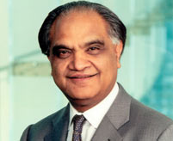
“Ganar en los negocios hoy es básicamente lo mismo que hace décadas: atraer clientes nuevos, con productos y servicios que permitan crecer en forma rentable. Lo diferente ahora es cómo lograrlo“
“Comprometerse con la innovación implica rechazar la idea de que la empresa está obligada a competir a través de precios bajos. La innovación en el fondo no es otra cosa que luchar contra las fuerzas que afectan los precios y los márgenes.”
Ram Charan
Consultor y Consejero de CEOs

Slide 5
… ¿en qué consiste?
Efectuar cambios en Conceptos, Procesos, Productos o Servicios.
Generar valor para el cliente y valor para el productor
Si no hay adopción, la innovación es simplemente Invención

Slide 6
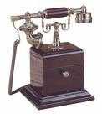
… un ejemplo clásico
Antonio Meucci
1854 demostración pública
1860 publicó en periódico una descripción de su invento
1874 perdió la patente
Poco inglés, pruebas fallidas y poco apoyo de la comunidad científica
Graham Bell
1876 obtuvo patente
Junio 1876 exhibió en “Centennial Exhibition in Philadelphia”
Atrajo la atención de Pedro II (Emperador de Brazil) y Sir William Thomson (científico Inglés)
Agosto 1876 Sir Thomson mostró el invento en Europa
Mayo 1877 Bell hizo una demostración pública en Boston Music Hall
Notes:
Meucci fue reconocido como el inventor del teléfono por la Cámara de Representantes de los Estados Unidos el 11 de Junio de 2002.
“En la historia económica lo que es importante es la adopción y el uso, no la invención.”
Sir George Clark , 1937

Slide 7
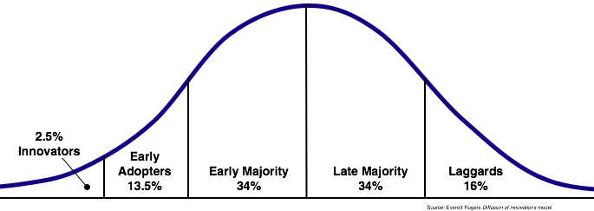
… adopción de tecnología
Everett Rogers Technology Adoption Lifecycle model.
Evangelización
Generar una historia exitosa de uso del producto
Identificar influenciadores y entusiasmarlos con el producto
Divulgar las características del producto al entorno
Demostrar ampliamente los beneficios del producto
Implementar
Notes:
Innovar: Introducir algo nuevo en un ambiente particular
Evangelizar: Divulgar el conocimiento sobre algo con el objetivo de convencer a alguien de que lo adopte

Slide 8
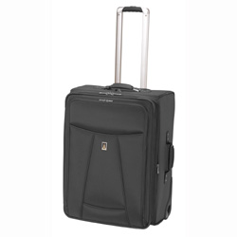
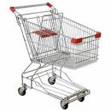
… otros ejemplos
Rolling Carry-on Bag
Robert Plath, 1989
Shopping Cart
Sylvan Goldman, 1937
Notes:
Robert Plath, un piloto que vió la necesidad de contar con una maleta que pudiera rodar y halarse con un soporte. Mandó construir 100 maletas que distribuyó entre sus compañeros pilotos. El siguiente año generó más de US$50millones en ventas.
La familia de Goldman tenía supermercados en Oklahoma y él vió la necesidad de facilitar las compras de los clientes en los supermercados. Creó el carrito a partir de las canastas de alambre y lo comenzó a divulgar en sus propios supermercados. Luego lo mostró a los grandes supermercados. Goldman se convirtió en multimillonario.

Slide 9
… en la historia de Microsoft
MS-DOS
Lotus 123
Windows 3.X
Cliente / Servidor
.NET Framework
Servicios
WordStar
GUI
WEB apps

Slide 10
… actualmente en Microsoft
Experiencia de Usuario
Múltiples Dispositivos
Agregación Servicios

Slide 11
… actualmente en Microsoft
Experiencia de Usuario
Múltiples Dispositivos
Agregación Servicios

Slide 12
Experiencia Visual en Microsoft
DEMO

Slide 13
… actualmente en Microsoft
Experiencia de Usuario
Múltiples Dispositivos
Agregación Servicios

Slide 14
… actualmente en Microsoft
Experiencia de Usuario
Múltiples Dispositivos
Agregación Servicios

Slide 15
Múltiples Dispositivos
Agregación de Servicios
DEMO

Slide 16
… actualmente en Microsoft
Experiencia de Usuario
Múltiples Dispositivos
Agregación Servicios

Slide 17















… otros de la industria
Software Escritorio
Apple iTunes, iPhone SDK
Adobe AIR
Quicken Online
BusinessByDesign
Blue Cloud, Bluehouse
CRM OnDemand
Hydrazine
Software Empresarial
Gears, Earth, Picasa
IM, BrowserPlus
Turbo Lister, Outlook Add-In
Consumidor Web
SF Offline Edition, Mobile
Office integration
Offline client
SaaS Puro

Slide 18
… ¿Web?
Acceso a más usuarios
Nuevo modelo económico
“Click and Use” (No requiere instalación)
Agregación de servicios
… ¿No Web?
No requiere conexión permanente
Mejor tiempo de respuesta al usuario
Mejor experiencia de interacción para el usuario

Slide 19






“But Google's offline approach also is a recognition that Microsoft's right in insisting that not all computing will take place in the Internet cloud.”
“The company pushes up to the Web with software plus services even as Google and other competitors push down to the desktop with services plus software.”
“Adobe copies Microsoft's 'Software + Services' strategy - but little else”

Slide 20
















Software + Servicios
Servicios Usuario Final
Servicios
Adjuntos
Bloques de Construcción
Streaming
Services

Slide 21








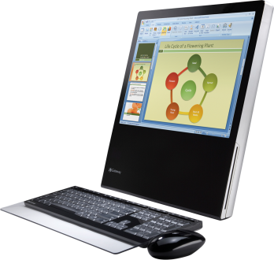


Plataforma de Servicios
Servicios Live
Servicios Online
Aplicaciones y Soluciones Terceros
Servicios de Bloques
de Construcción
Datacenters
Computadores
Redes

Slide 22

Oportunidad para los Socios en S+S
Camino al crecimiento en Revenue
Nuevos Servicios
Consultoría
Personalización
Integración
Resell/ Hosting

Slide 23
Developer & Platform Evangelism
DPE: Garantizar la adopción de las nuevas tecnologías
Developers & IT Pro´s
Academia
ISVs
Clientes

Slide 24
Proyecto Piloto
Escoger 3 industrias
Identificar necesidades de negocio
Proponer arquitectura
Compartir con nuestros socios
Compartir con las empresas de estas industrias
Turismo
Educación
Salud

